Slide 1
AERODINAMIKA AUTOMOBILA

Slide 2
Aerodinamika
Aerodinamika je grana fizike koja proučava kretanje oko objekata i utjecaj tih struja zraka na te objekte. Ova grana znanosti proučava fenomene kao što su otpor zraka, uzgona, turbulencije, strujne linije, i slično.

Slide 3
Važnost aerodinamike u automobilskoj industriji
Smanjenje otpora zraka: | Smanjenje otpora zraka poboljšava učinkovitost goriva, što dovodi do veće ekonomske vožnje i manjeg ispuštanja štetnih plinova.
Poboljšanje stabilnosti: | Dobro dizajnirana aerodinamika može poboljšati stabilnost vozila pri visokim brzinama, što je ključno za sigurnost vozača i putnika.
Smanjenje buke: | Aerodinamički dizajn može smanjiti buku koja nastaje tijekom vožnje, poboljšavajući udobnost putnika i vozne performanse.
Hlađenje motora: | Adekvatan protok zraka kroz motor i rashladne sustave važan je za održavanje optimalne temperature motora.
Estetski faktor: | Aerodinamički oblik vozila često pridonosi estetici i privlačnosti vozila, što može biti ključni faktor u odluci potrošača prilikom odabira vozila.

Slide 4
Otpor zraka
Otpor zraka ili otpor vjetra je sila koja djeluje na objekte koji se kreću kroz zrak. Ovaj otpor proizlazi iz trenja i kompresije zraka oko objekta te predstavlja energetsku gubicu koja se javlja kada se vozilo kreće kroz zrak. Što je veća brzina kretanja vozila, to je veći i otpor zraka.

Slide 5
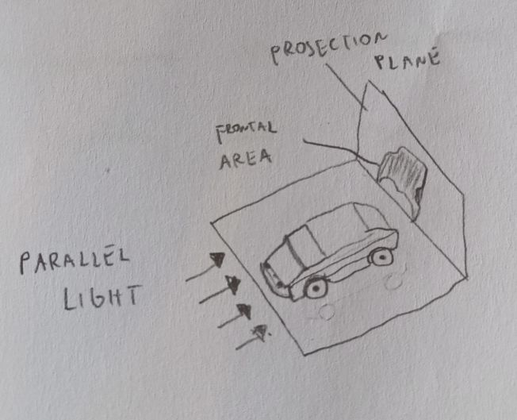
Važni elementi aerodinamike
Karoserija: oblik, težina, visina
Aerodinamični dodaci: spoileri, difuzori

Slide 6
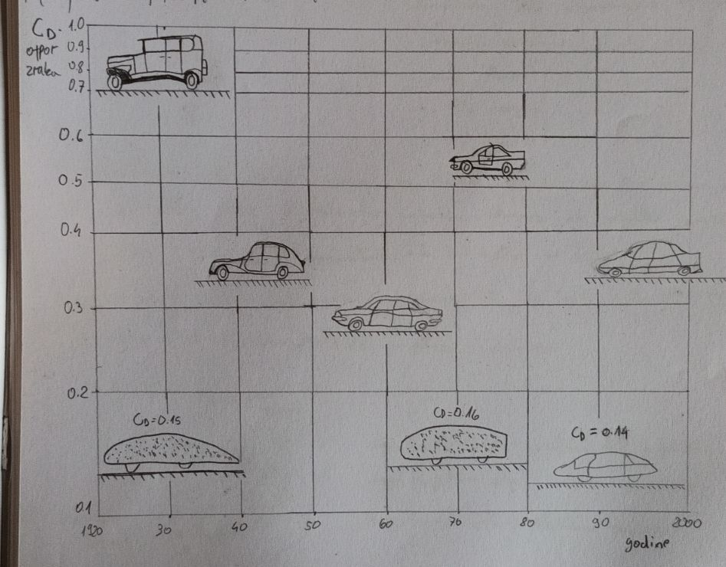
Utjecaj aerodinamike na performanse
Brzina
Potrošnja goriva
Stabilnost vozila

Slide 7
Testiranje aerodinamike
Vjetrotunel:
Vjetrotunel je laboratorijski uređaj koji simulira strujanje zraka oko modela vozila ili objekta.
Računalno potpomognuto projektiranje (CFD):
Računalno potpomognuto projektiranje (CFD) je tehnika simulacije koja modelira strujanje zraka oko objekta ili vozila.

